Slide 2
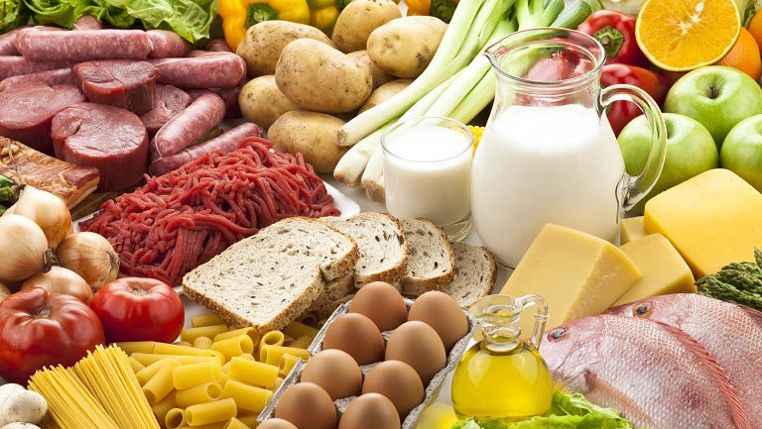
3.1 ΤΡΟΦΗ ΚΑΙ ΤΡΟΦΙΜΑ

Slide 3
ΤΡΟΦΙΜΟ ΚΑΙ Ο ΡΟΛΟΣ ΤΟΥ
ΤΙ ΟΝΟΜΑΖΟΥΜΕ ΤΡΟΦΙΜΟ?
Τρόφιμο ονομάζουμε κάθε ουσία, φυσική, επεξεργασμένη ή ημιεπεξεργασμένη, η οποία προορίζεται για κατανάλωση από τον άνθρωπο
Στα τρόφιμα ανήκουν συνεπώς και τα ποτά, οι καραμέλες, καθώς και συστατικά που χρησιμοποιούνται για την παραγωγή της τροφής (π.χ. μαγιά για το ψωμί).

Slide 4
ΤΡΟΦΙΜΟ ΚΑΙ Ο ΡΟΛΟΣ ΤΟΥ
Από την τροφή ο οργανισμός μας θα πάρει ό,τι χρειάζεται για:
να αναπτυχθεί, δηλαδή να μεγαλώσει φυσιολογικά από τη γέννηση μέχρι την ενηλικίωση
να μπορεί να είναι δραστήριος στο σπίτι, στην εργασία, στο σχολείο, στο παιχνίδι αλλά και όπου αλλού χρειαστεί
να προλάβει τις ασθένειες ή να τις αντιμετωπίσει σε περίπτωση που αρρωστήσει
να επουλώσει πληγές (π.χ. μια γρατσουνιά) ή να επανορθώσει βλάβες (π.χ. σπασμένο κόκαλο).

Slide 5
Στόχοι της υγιεινής διατροφής
η κάλυψη των αναγκών του κάθε οργανισμού ως προς τα απαραίτητα θρεπτικά συστατικά
η πρόληψη ασθένειας

Slide 6
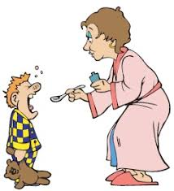
Υποσιτισμός
Ένα άτομο υποσιτίζεται όταν δεν προσλαμβάνει όλα τα απαραίτητα θρεπτικά συστατικά και την ενέργεια που χρειάζεται

Slide 7
Υποσιτισμός
Πώς μπορεί να προκύψει ο υποσιτισμός?
είτε γιατί δεν τρώνε απ’ όλες τις ομάδες τροφίμων, δηλαδή δεν υπάρχει ποικιλία στη διατροφή τους, π.χ. δεν τρώνε καθημερινά γαλακτοκομικά προϊόντα, φρούτα, λαχανικά κ.ά.
είτε γιατί προτιμούν να χορταίνουν με τροφές που δεν περιέχουν τα απαραίτητα θρεπτικά συστατικά, όπως γλυκά, σνακς, αναψυκτικά
είτε γιατί ακολουθούν μια ανθυγιεινή δίαιτα, για να είναι πολύ λεπτά, ιδιαίτερα τα κορίτσια, επηρεαζόμενα από τα πρότυπα ομορφιάς

Slide 8
Υποσιτισμός
Ο υποσιτισμός μπορεί να οδηγήσει σε:
Αναιμία (έλλειψη σιδήρου)
Οστεοπόρωση ( έλλειψη ασβεστίου)

Slide 9
Υποσιτισμός
Συμπτώματα αναιμίας
Στην αρχή το άτομο κουράζεται εύκολα, είναι χλωμό και δυσκολεύεται να συγκεντρωθεί. Όταν η έλλειψη σιδήρου αυξάνεται, νιώθει ζαλάδα και αδυναμία, ενώ σε προχωρημένο στάδιο πρέπει να νοσηλευτεί.

Slide 10
Υποσιτισμός
Συμπτώματα οστεοπόρωσης
τα κόκαλά του ατόμου ενδέχεται να μην αναπτυχθούν φυσιολογικά και αργότερα, ως ενήλικας, να υποφέρει από οστεοπόρωση, με πόνους στα οστά και αυξημένο κίνδυνο για σπάσιμό τους.

Slide 11
Υπερφαγία
Ονομάζεται η αυξημένη κατανάλωση τροφής

Slide 12
Υπερφαγία
Η υπερφαγία μπορεί να προκαλέσει παχυσαρκία (υπερβολική αποθήκευση λίπους), διαβήτη (διαταραχή στο μεταβολισμό των υδατανθράκων), υπέρταση (αυξημένη αρτηριακή πίεση), καρδιαγγειακά νοσήματα (έμφραγμα μυοκαρδίου), εγκεφαλικό επεισόδιο, ακόμα και καρκίνο.

Slide 13
Διατροφική συμπεριφορά – παράγοντες που την επηρεάζουν
Η οικογένειά
Οι φίλοι
Το σχολείο
Τα μέσα μαζικής επικοινωνίας καθώς και τα πρότυπα της κάθε εποχής.
Η γεύση (τρώμε ό,τι προτιμάμε γευστικά, δηλαδή ό,τι μας φαίνεται νόστιμο.
Ψυχολογικοί παράγοντες. (τρώμε όχι μόνο όταν πεινάμε αλλά και όταν είμαστε κακοδιάθετοι)
κληρονομική προδιάθεση για παχυσαρκία

Slide 14
Διατροφική συμπεριφορά
Σε περίπτωση που δεν ακολουθήσουμε από μικρή ηλικία σωστές διατροφικές συνήθειες, θα δυσκολευτούμε να τις αλλάξουμε αργότερα όταν αποκτήσουμε διατροφική συνείδηση.

Slide 15
ΤΕΛΟΣ

